Slide 1
Arbeidslivsfag
Bygg- og anleggsteknikk

Slide 2
Bordtennisbord
Korleis setje av ein rett vinkel?

Slide 3
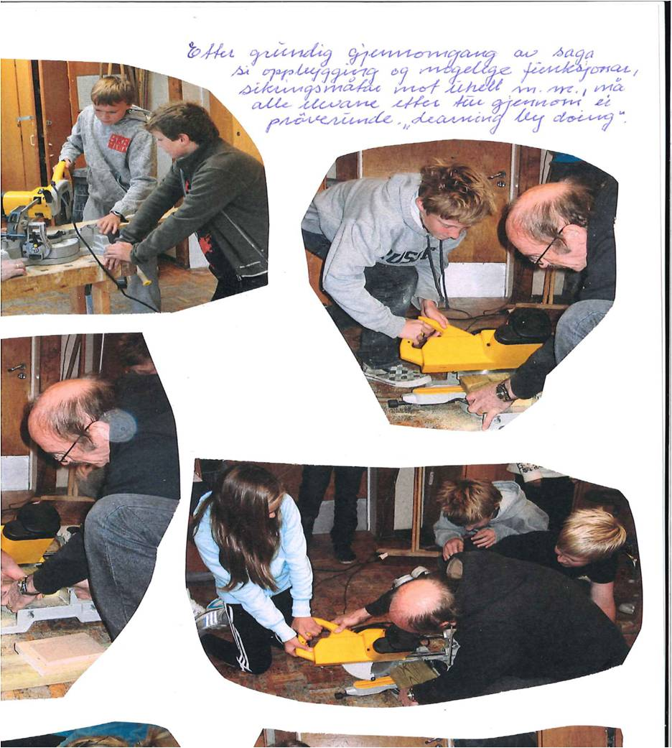
Etter grundig gjennomgang av saga si oppbygging og moglege funksjonar, sikringsmåtar mot uhell m.m, må alle elevane etter tur gjennom ei prøverunde.

Slide 4
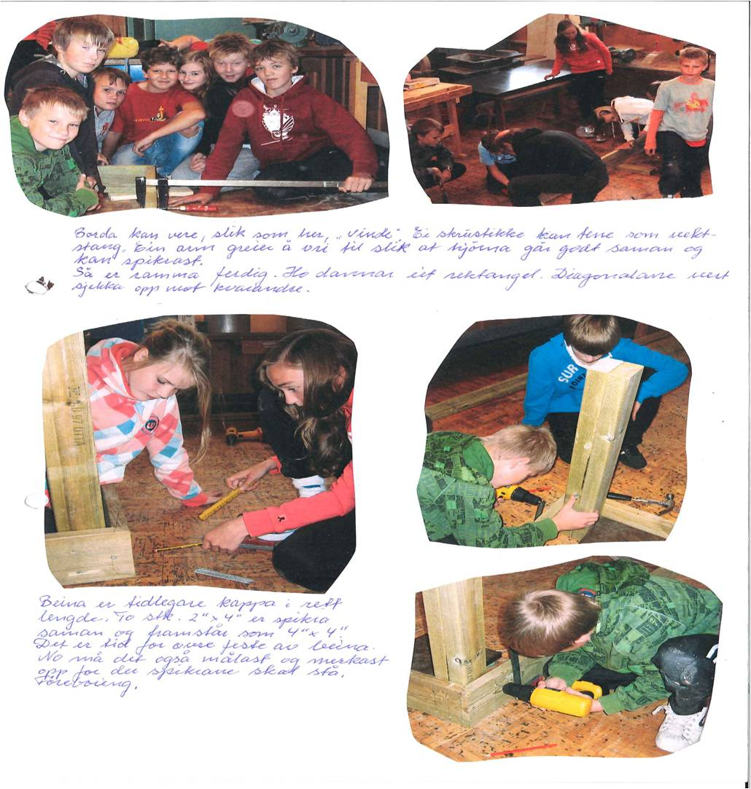
Skrustikka
Kva kan vi bruke den til?
Ramma til bordtennis-bordet vert laga.
Deretter montering av beina.

Slide 5
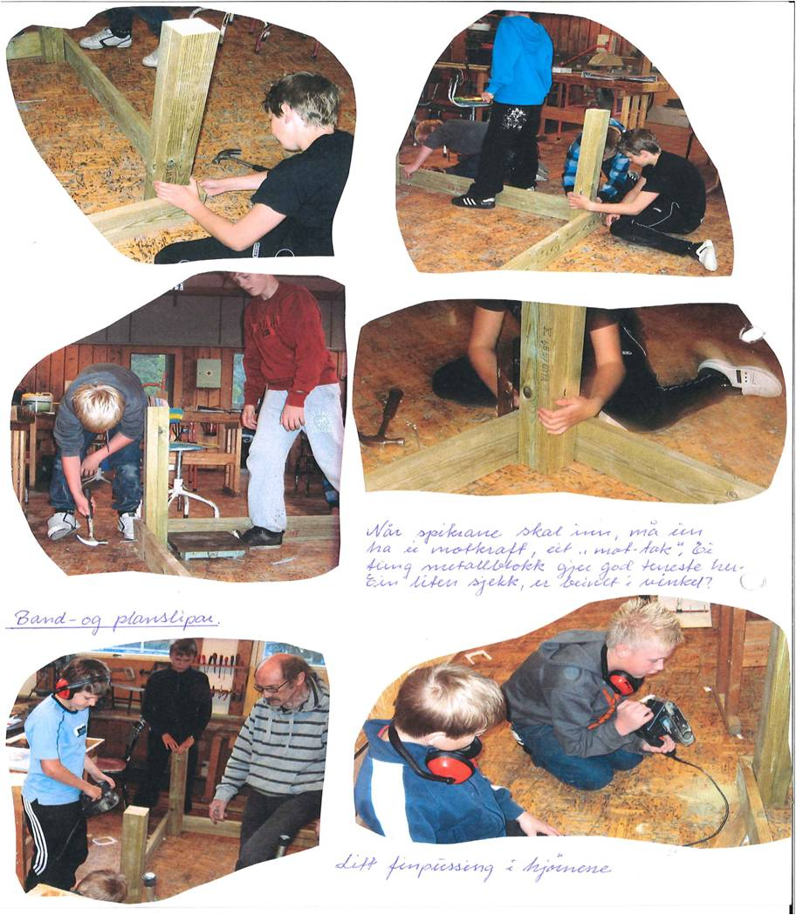
Band
og planslipar

Slide 6
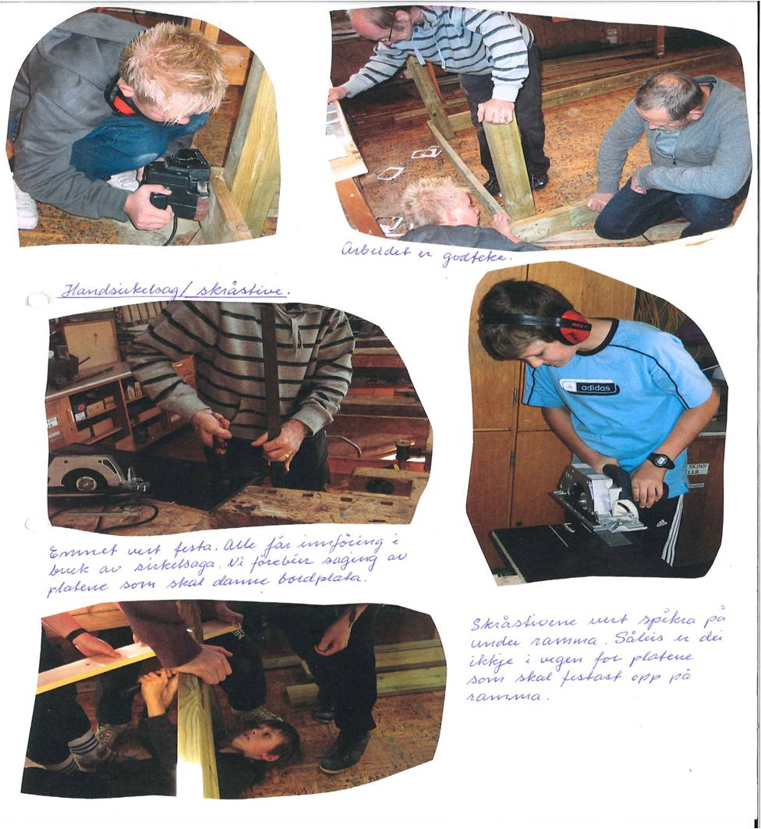
Handsirkelsag
Førebuing til saging av platene

Slide 7
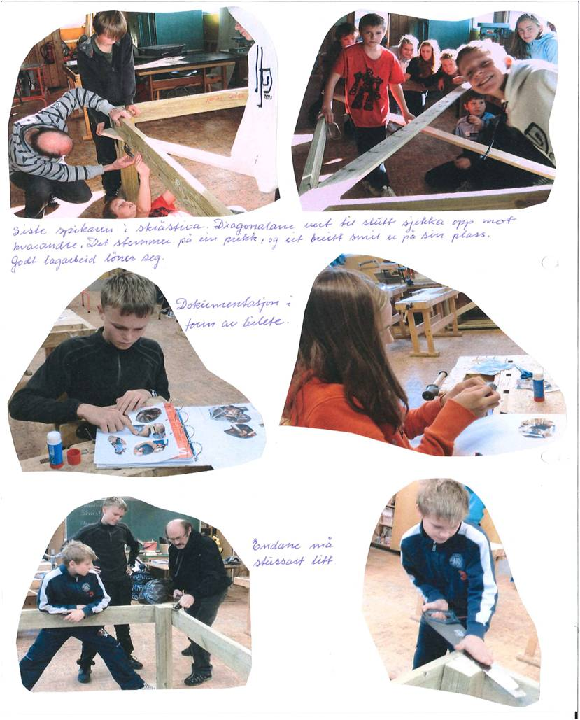
Diagonalane vert sjekka
opp mot kvarandre
Dokumentasjon
i form av
tekst og bilete

Slide 8
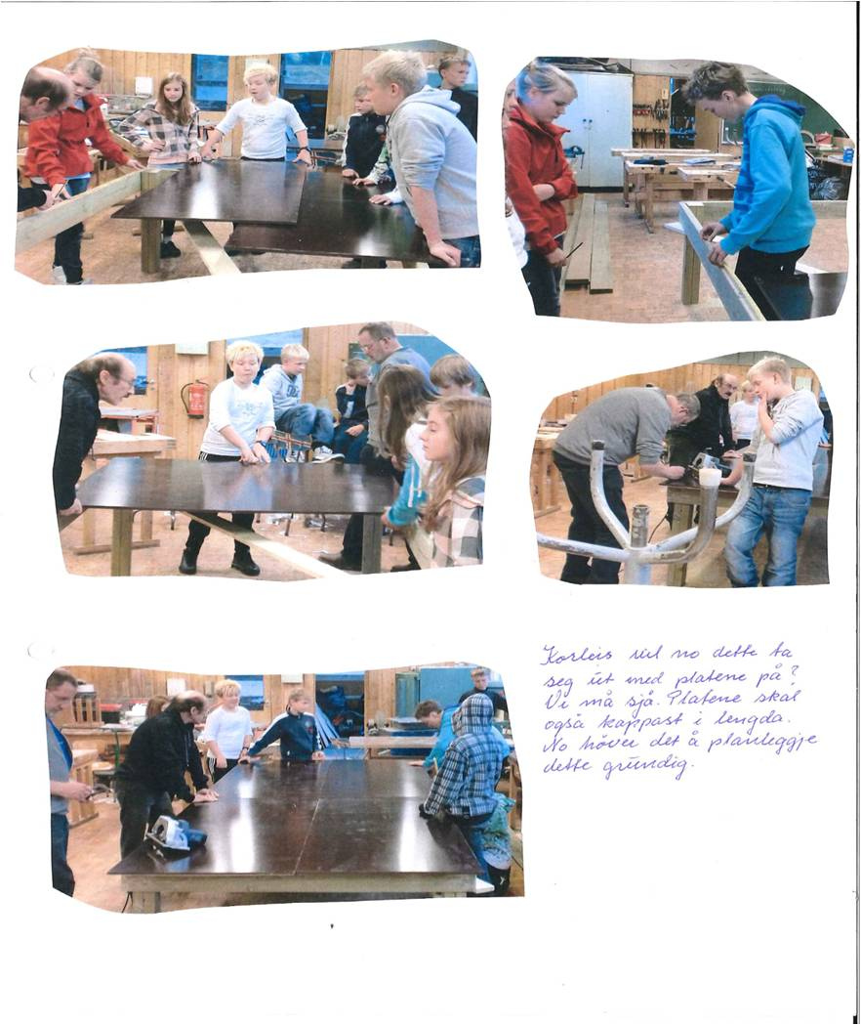
Korleis plassere platene?

Slide 9
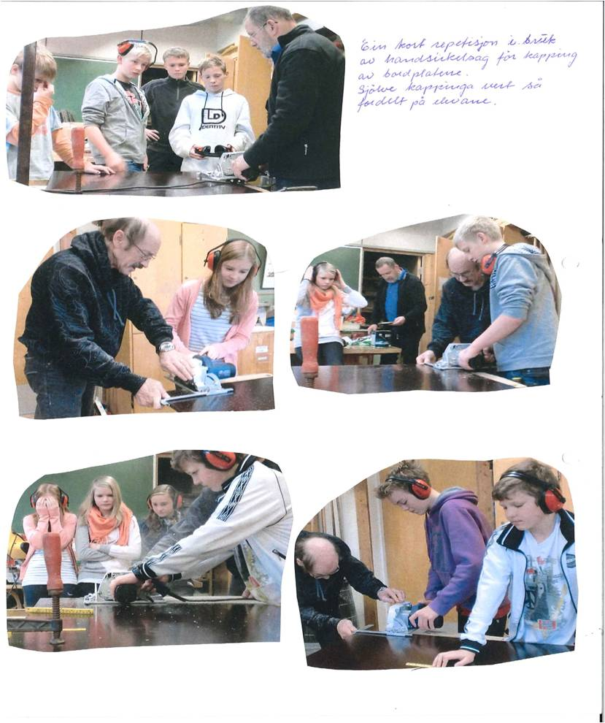
Kapping
av
platene

Slide 10
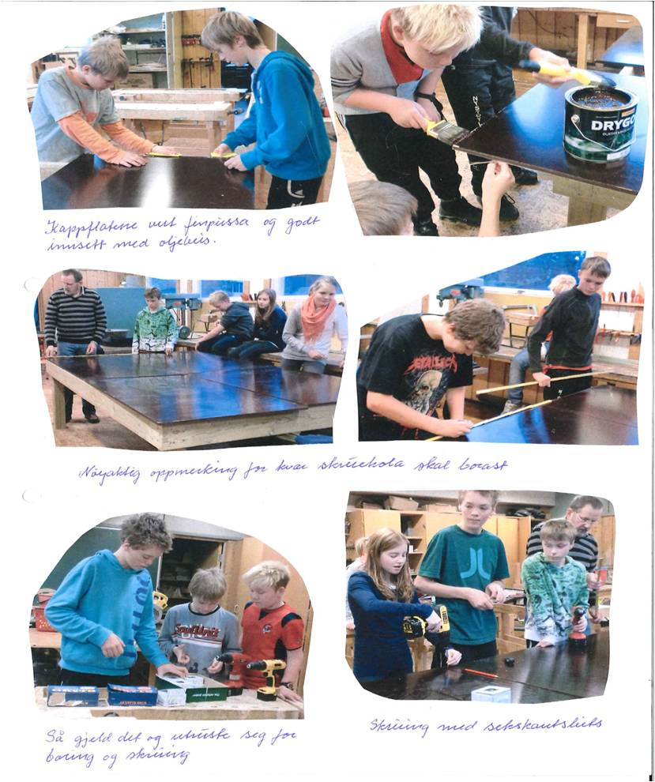
Kappflatene vert pussa og sett inn med oljebeis

Slide 11
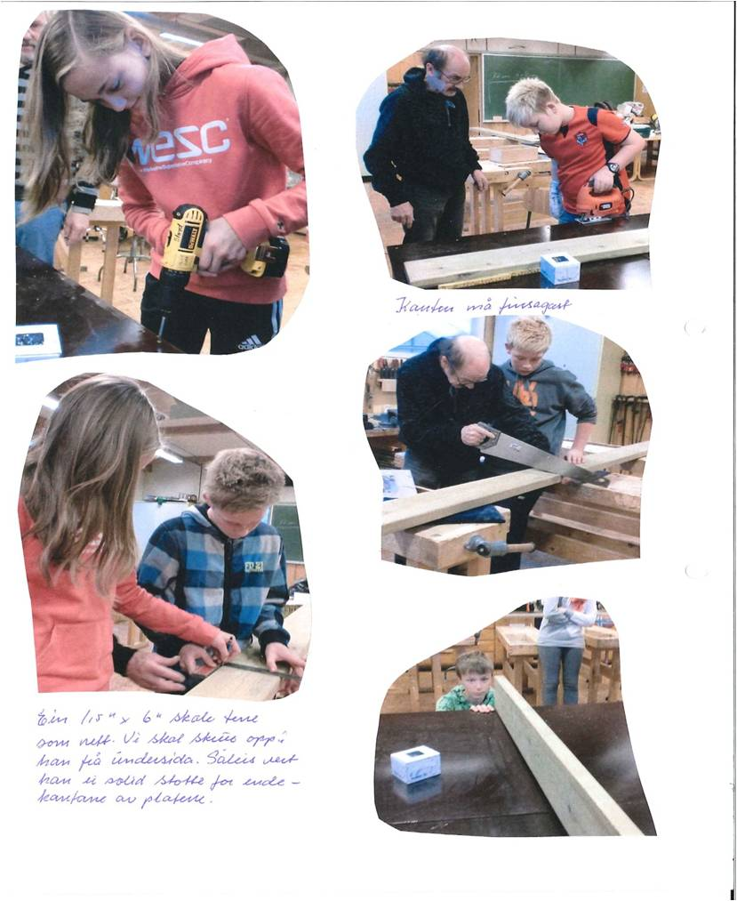
Finsaging av
kantane

Slide 12
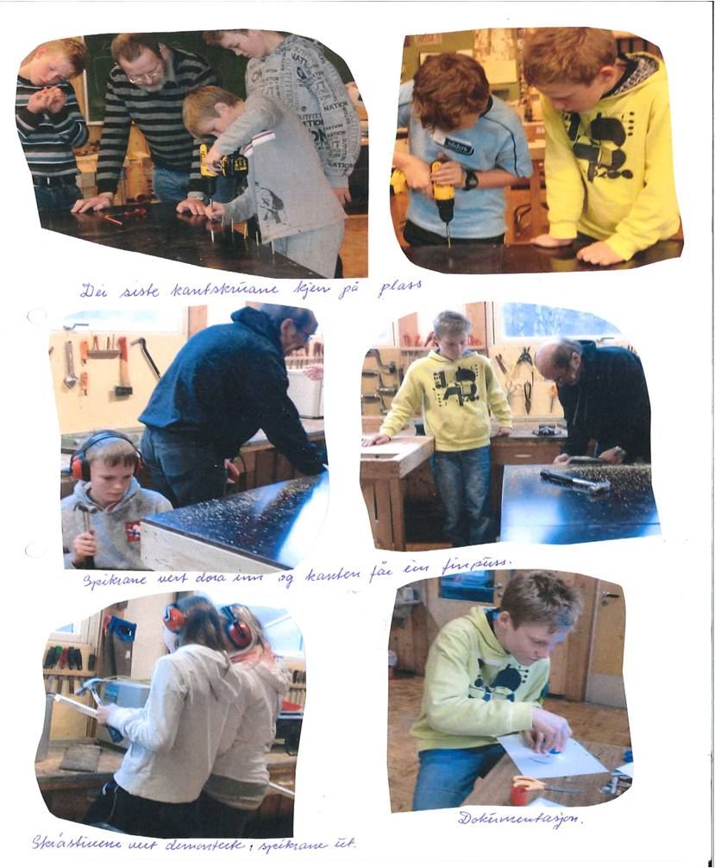
Bordet vert skrua saman

Slide 13
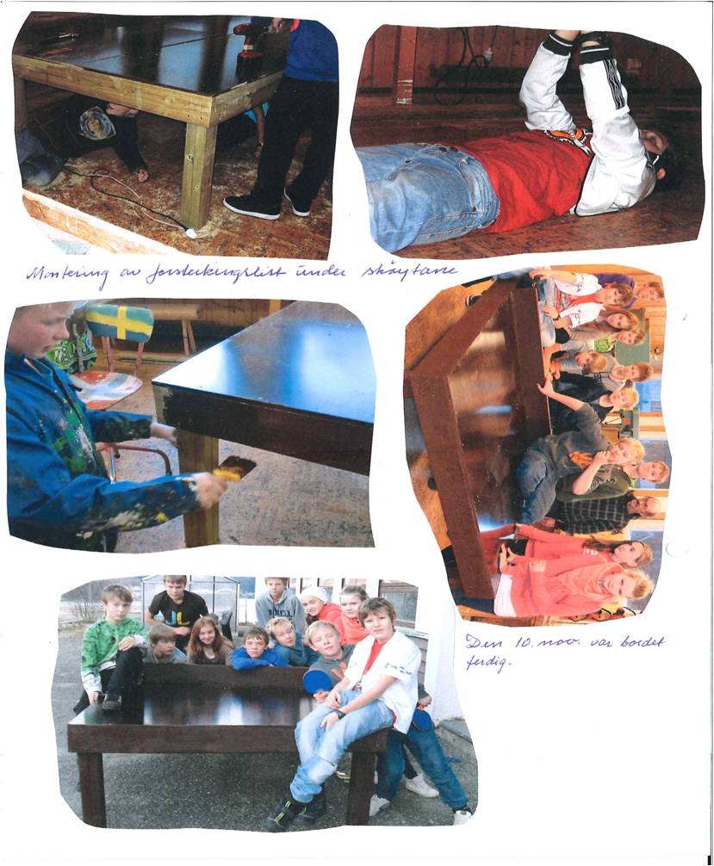
Forsterking og siste finpuss.
Bordet vart ferdig
10.11.2010!!

